Slide 1


Результативность работы образовательного учреждения напрямую связана с состоянием здоровья ее сотрудников, следовательно, организация работы по сохранению и укреплению здоровья работников является одной из наиболее актуальных задач современной системы образования.
(программа корпоративного здоровья работников образования «РеФорма»)
Результативность внедрения
программы корпоративного здоровья работников
муниципального общеобразовательного учреждения
«Гимназия №10 Кировского района Волгограда»
С 2021 года в гимназии действует программа корпоративного здоровья работников “РеФорма здоровья»
Направление программы: формирование у работников навыков саморегуляции и управления собственным физическим и психоэмоциональным состоянием
Твоё здоровье в твоих руках

Slide 2
За период внедрения программы, в гимназии реализованы:
Открытие тренажерного кабинета «РеФорма»
Мини-проекты
Группы здоровья:
«Здоровая спина»
«Ещё одна миля»
Психологические тренинги для работников гимназии
ШСК «Молния»
Организация правильного питания
Военно-спортивные эстафеты
«Мужество. Отвага. Честь»

Slide 3
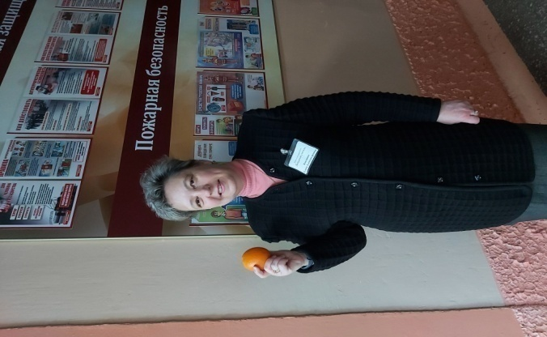
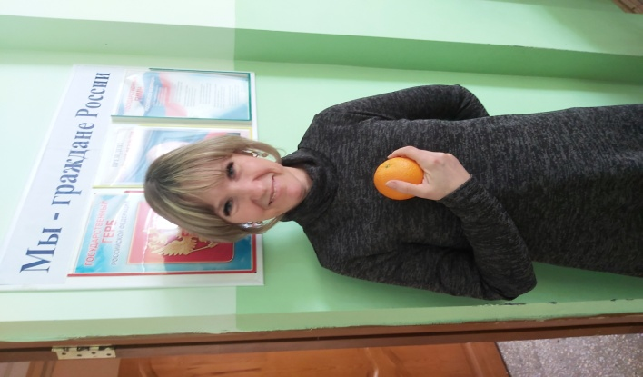
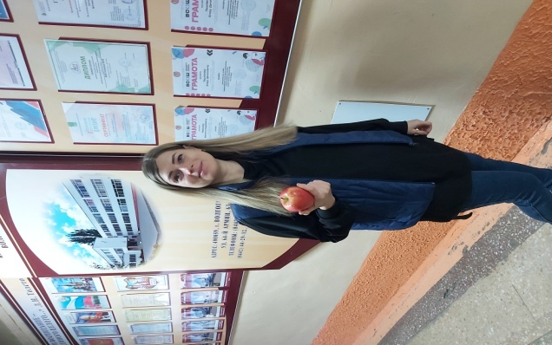
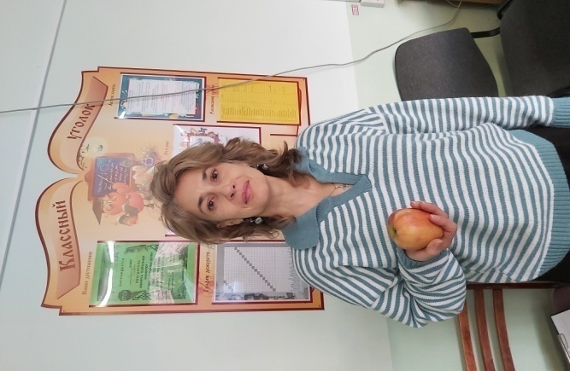
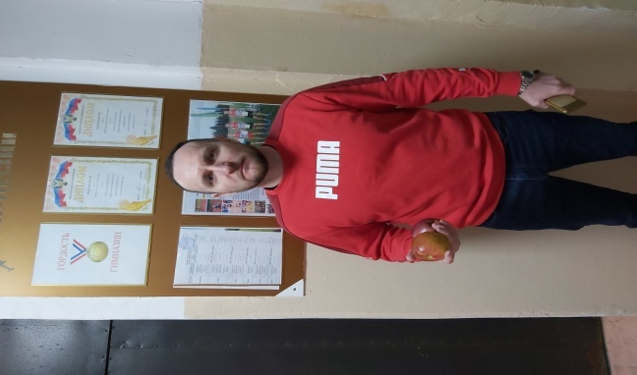
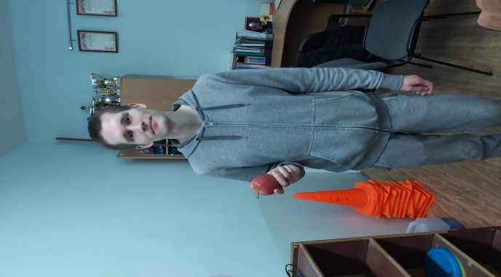
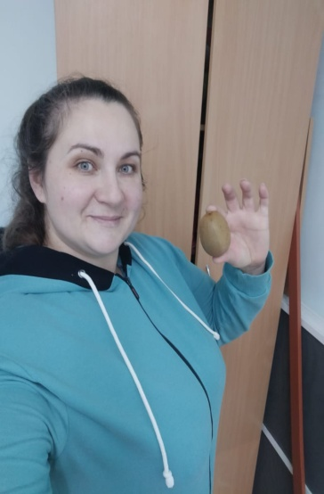
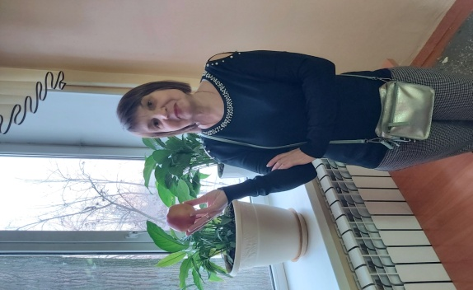
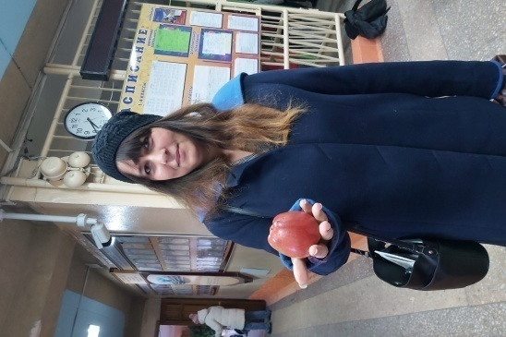
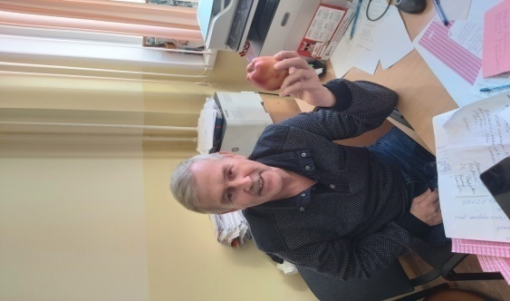
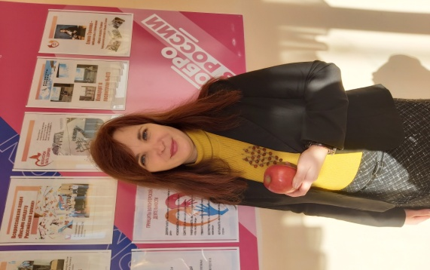
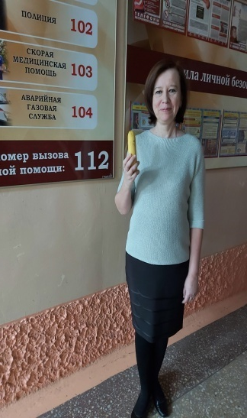
Наши победители и призёры клуба «Ещё одна миля»

Slide 4
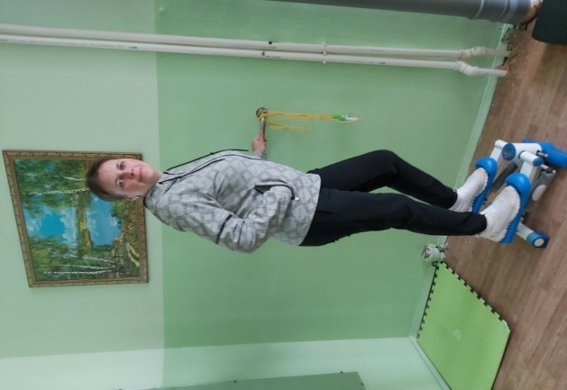
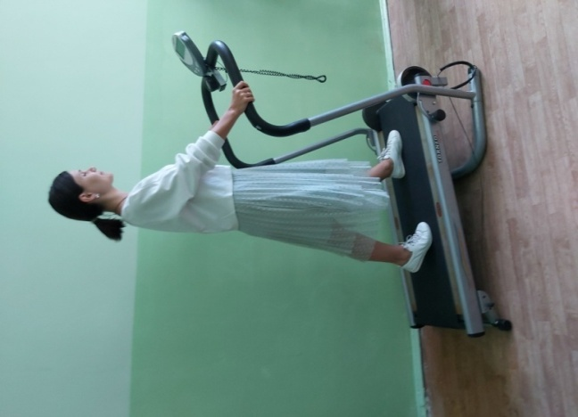
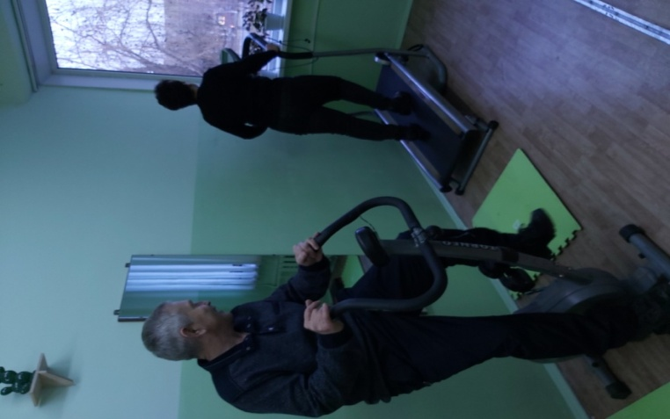
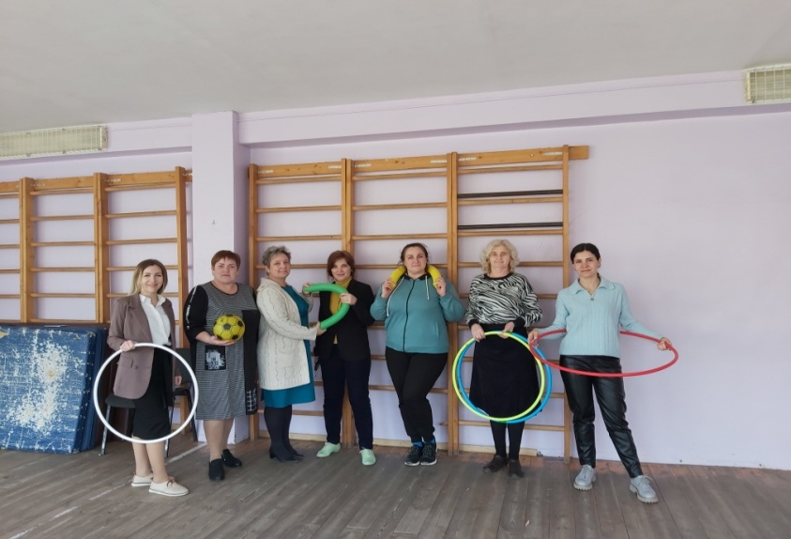
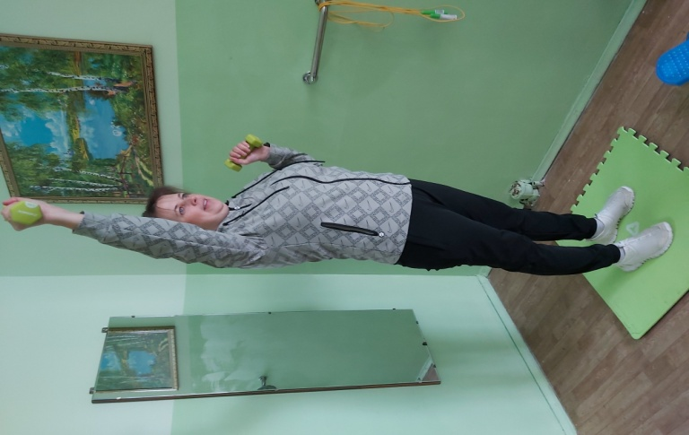
В рамках программы «РеФорма» в гимназии работает тренажёрный кабинет
Гантели, скакалки, эспандеры
Степ-платформа
Велотренажёр
Беговая дорожка
а также клуб «Здоровая спина»

Slide 5

В здоровом теле – здоровый дух!»
Школьный спортивный клуб «Молния»

Slide 6
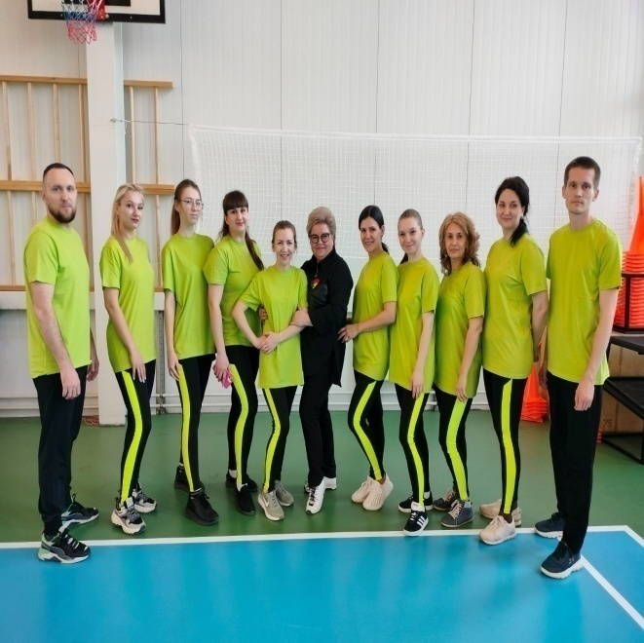
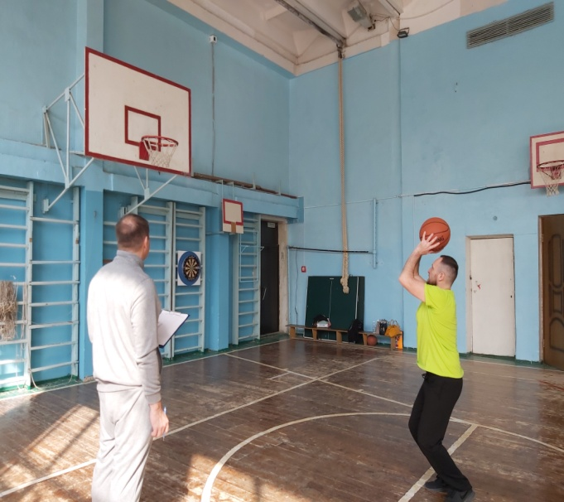

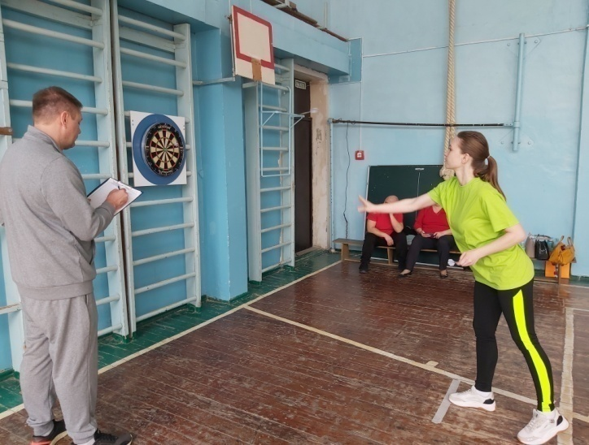
Участие в Спартакиаде среди работников образования Кировского района
Только все вместе
И только вперёд!
«Молния» наша не отстаёт!

Slide 7

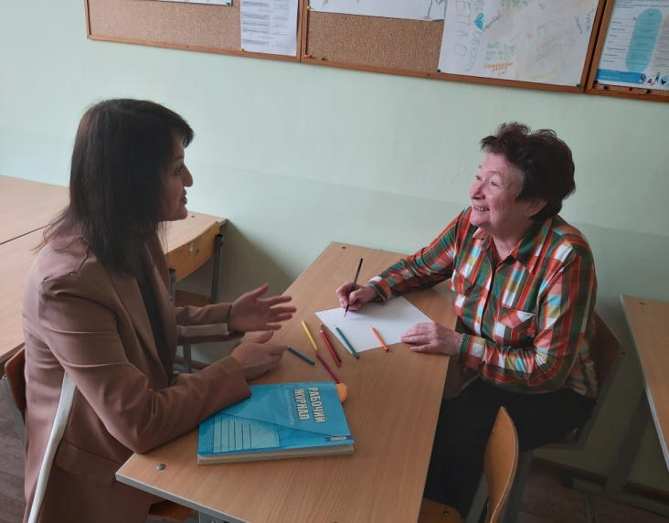
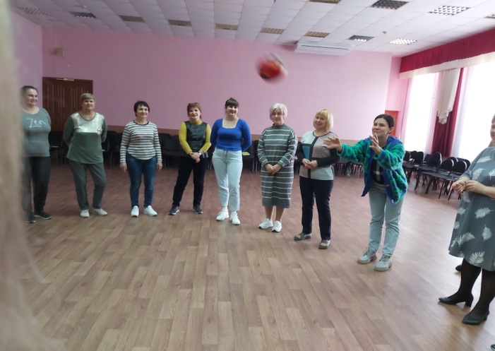
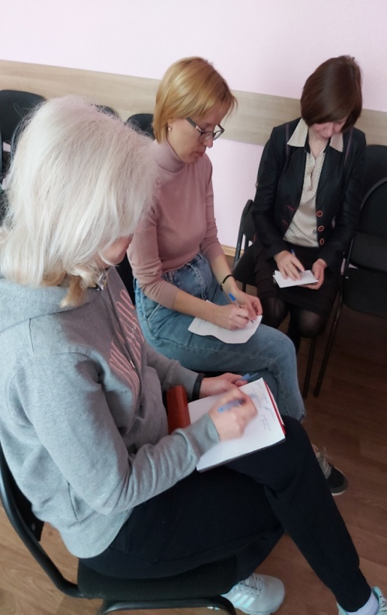
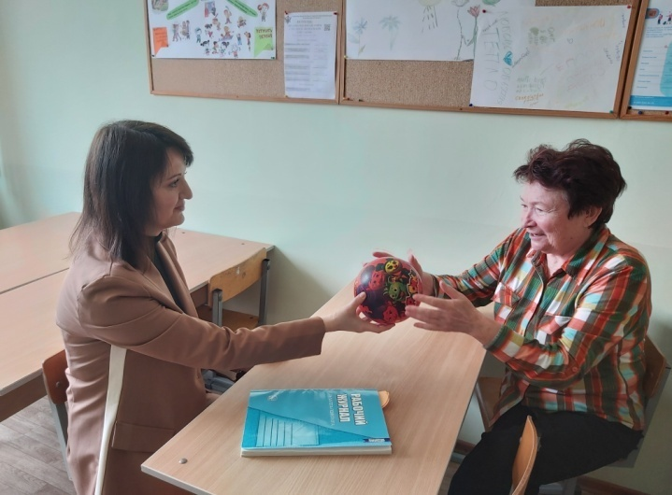
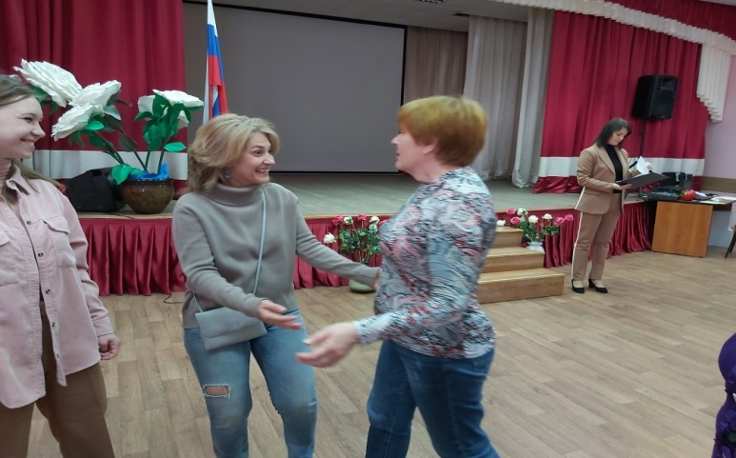
Психологические консультации…
Здоровьем слаб, так и духом не герой.

Slide 8
…а также - релакс
Профилактика эмоционального выгорания педагогов

Slide 9
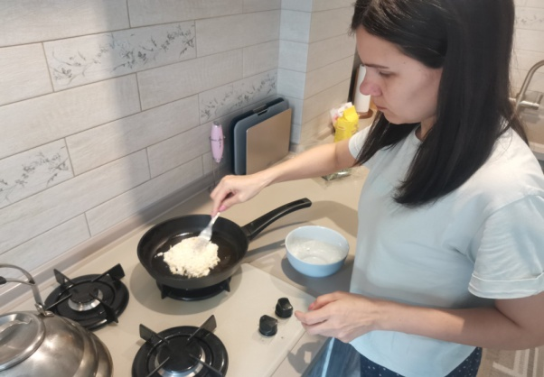
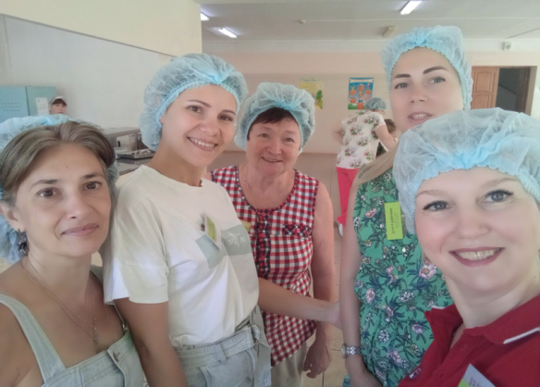
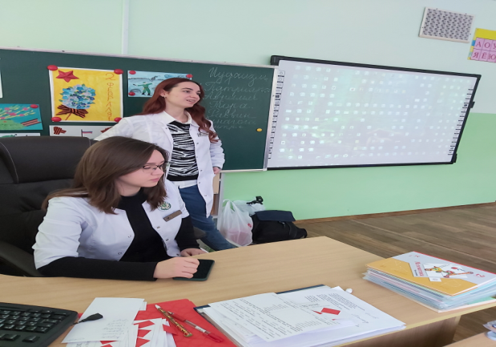
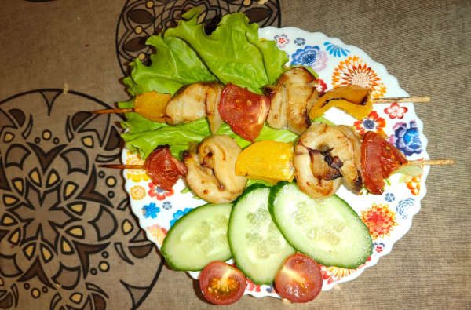
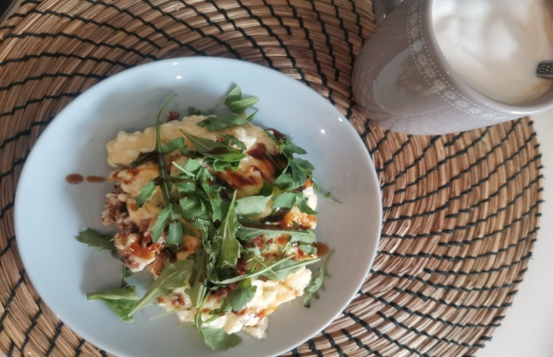

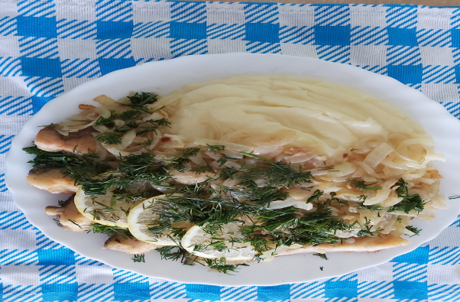
Здоровое питание - это не только очень полезно, но и вкусно.
Мастер-класс
« Пальчики оближешь»
«Здоровые перекусы»
Разговоры о правильном питании (встреча с врачом-диетологом)
Психологический комфорт и удовольствие от приёма вкусной пищи, должны быть непременным атрибутом правильного питания.

Slide 10



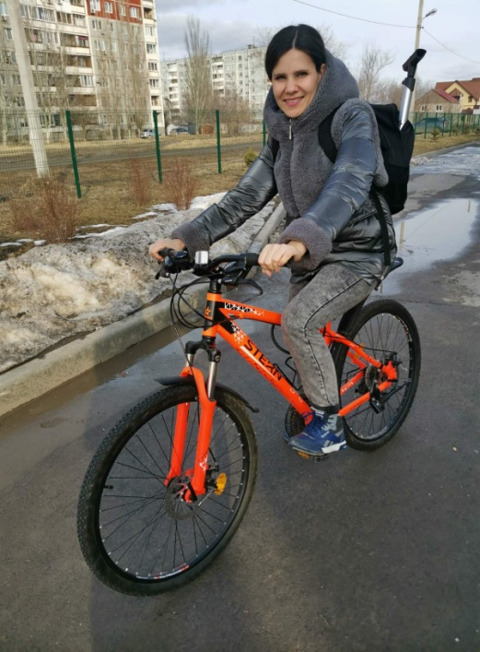
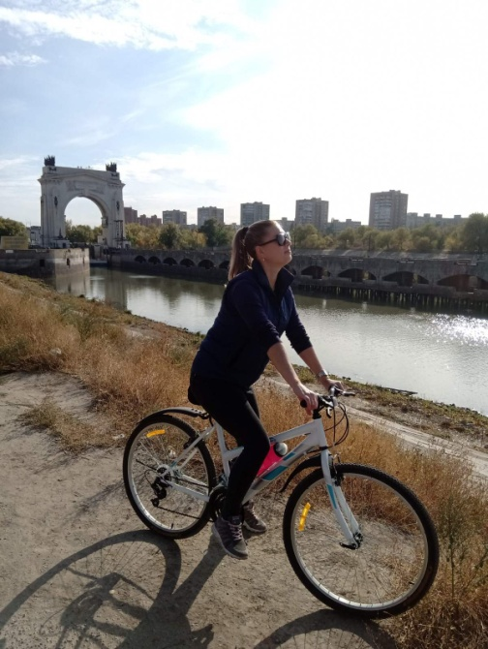
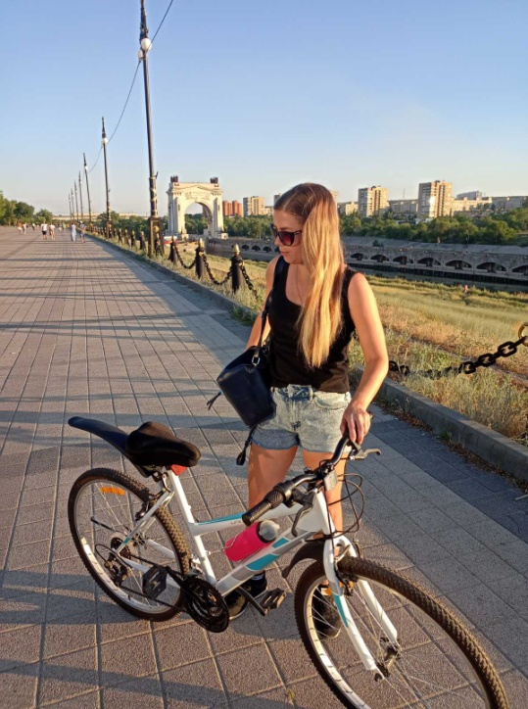
Спасибо за внимание! Будьте здоровы!
Ничто так не истощает и не разрушает человека, как продолжительное физическое бездействие. Жизнь требует движения.
Аристотель

